Slide 1
資料２
住まうビジョン・大阪の進捗状況
（前回審議会以降の主な取組み）
平成30年８月１日
第42回大阪府住宅まちづくり審議会 資料

Slide 2
「住まうビジョン・大阪」の概要
基本的な考え方
都市の活力の源は「人」
《大阪ならではの魅力を活かす》
基本目標
住まうなら大阪！
～多様な人々が住まい、訪れる居住魅力あふれる都市の創造～
政策展開の方向性
活力と魅力あふれる
住まいと都市
好循環
安全・安心にくらすことができる
住まいと都市
施策の柱
１．国内外から
多様な人々を惹きつける
住まいと都市
２．活き活きと
くらすことができる
住まいと都市
３．環境にやさしく
快適にくらすことができる
住まいと都市
４．安全を支える
住まいと都市
５．安心して
くらすことができる
住まいと都市
重点的に取り組む施策
１.大阪らしいストック・ポテンシャルを活かした魅力ある都市空間の形成
２.大阪に住まう魅力の情報発信による若年・子育て世代の移住・定住促進
３.空家の多様な活用による居住魅力の向上
４.公的賃貸住宅ストックを活用した子育てしやすいまちづくりの推進
5.省エネ化の推進による大阪の住まいの魅力向上
6.密集市街地における魅力あるまちづくりの推進
7.地域特性に応じた総合的な施策展開による耐震化の促進
8.あんしん住まいの充実による居住魅力の向上

Slide 3
「施策の柱」に基づく施策の進捗状況

Slide 4
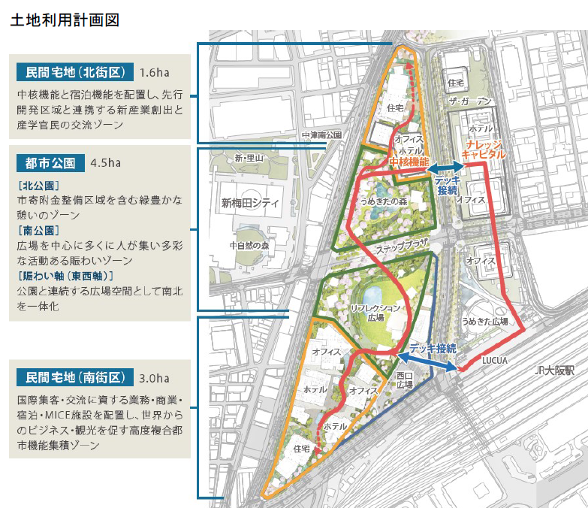
うめきた公募決定後作成
1.国内外から多様な人々を惹きつける住まいと都市
うめきた２期地区開発事業者の決定（H30.7）
開発事業者は三菱地所株式会社を代表者とするグループに決定。2024年夏ごろ先行まちびらき
コンセプト
希望の杜Osaka“MIDORI”LIFE 2070 の創造
・ 「みどり」と融合した生命力と活力あふれる都市空間
・ ひらめきや創造につながる多様で寛容な場づくり
・ 新たな価値がうめきたから関西へ、国内外へと拡がるマネジメント

Slide 5
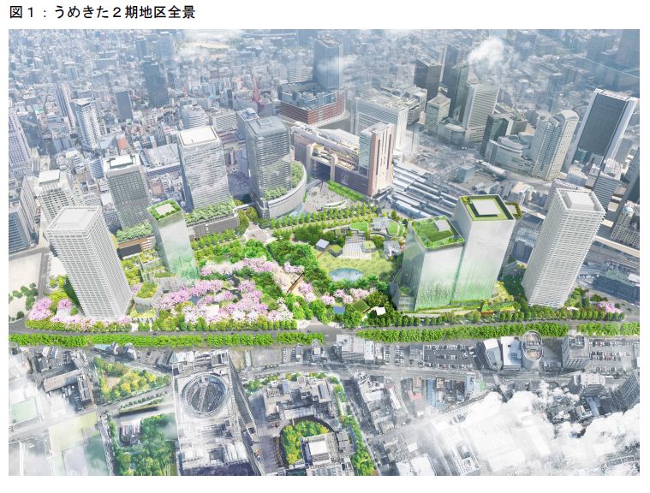
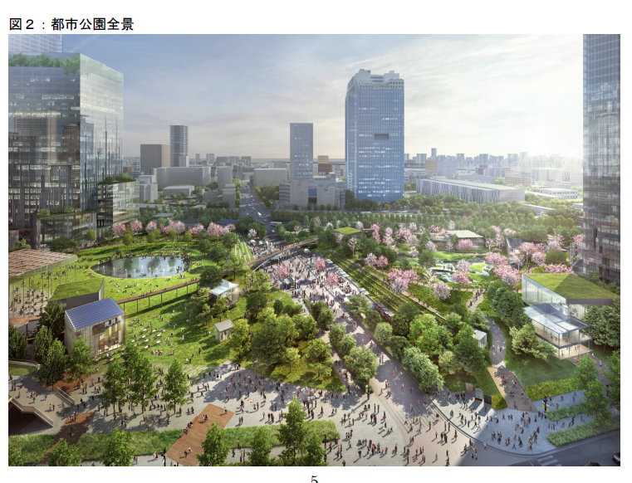
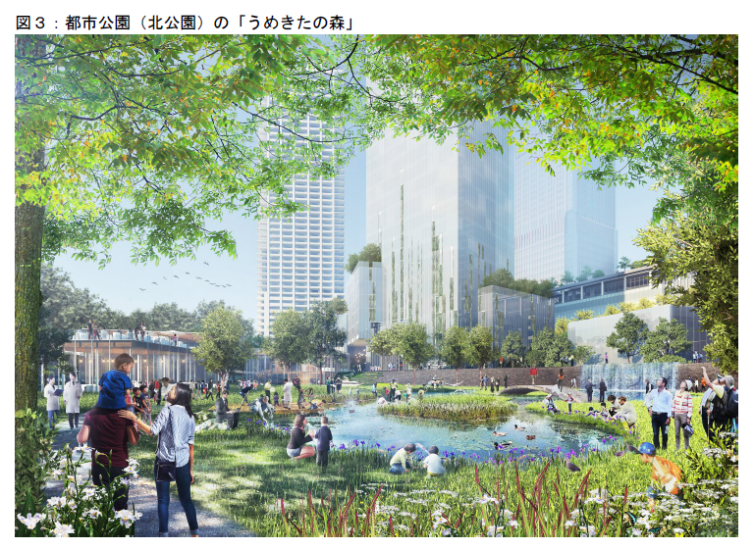
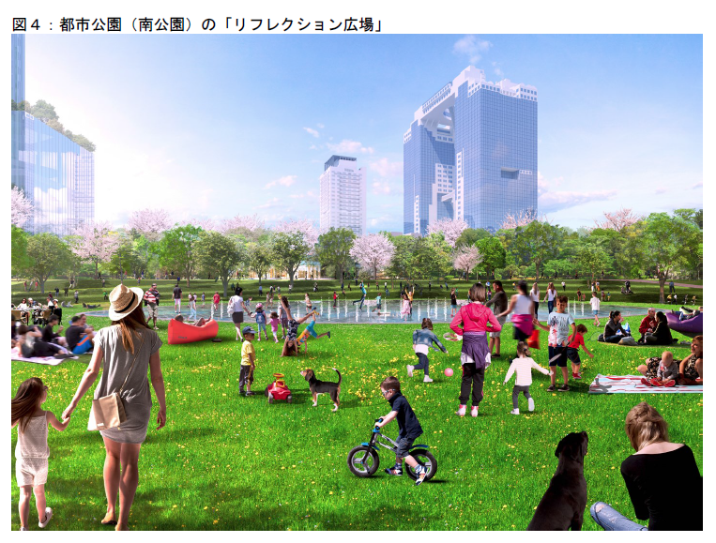
うめきた公募決定後作成
1.国内外から多様な人々を惹きつける住まいと都市
うめきた２期地区開発事業者の決定（H30.7）

Slide 6
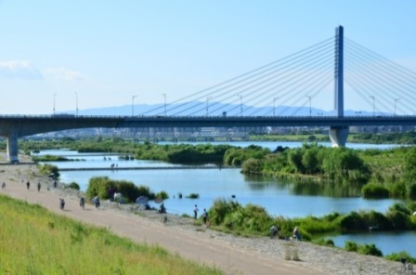
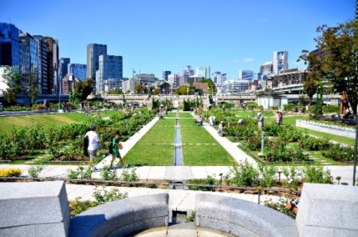
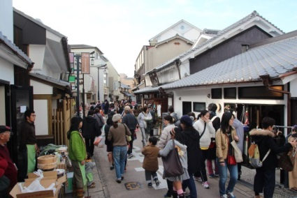
1.国内外から多様な人々を惹きつける住まいと都市
「都市景観ビジョン・大阪」 （H30.１策定）
大阪府の景観特性を踏まえ、広域的な視点と地域的な視点からの景観形成の方向性を示すものとして策定
基本目標『きらめく世界都市・大阪の実現』
・山並み、河川、海などの地形や歴史・文化を活かした都市空間の創造
・水辺や緑に親しみ、地域の個性を活かした生活空間の創造
・みんなでつくる多彩な魅力と賑わいがあふれる、おもてなし空間の創造
基本方針
１ 広域的な視点で
景観づくりに取り組みます！
２ 地域や身近な
景観づくりに取り組みます！
３ みんなで景観をつくり、
守り、育て、活かします！
河川における景観づくり
公園等の地域の個性を活かした
景観づくり
魅力と賑わいのある
おもてなし空間の創造

Slide 7
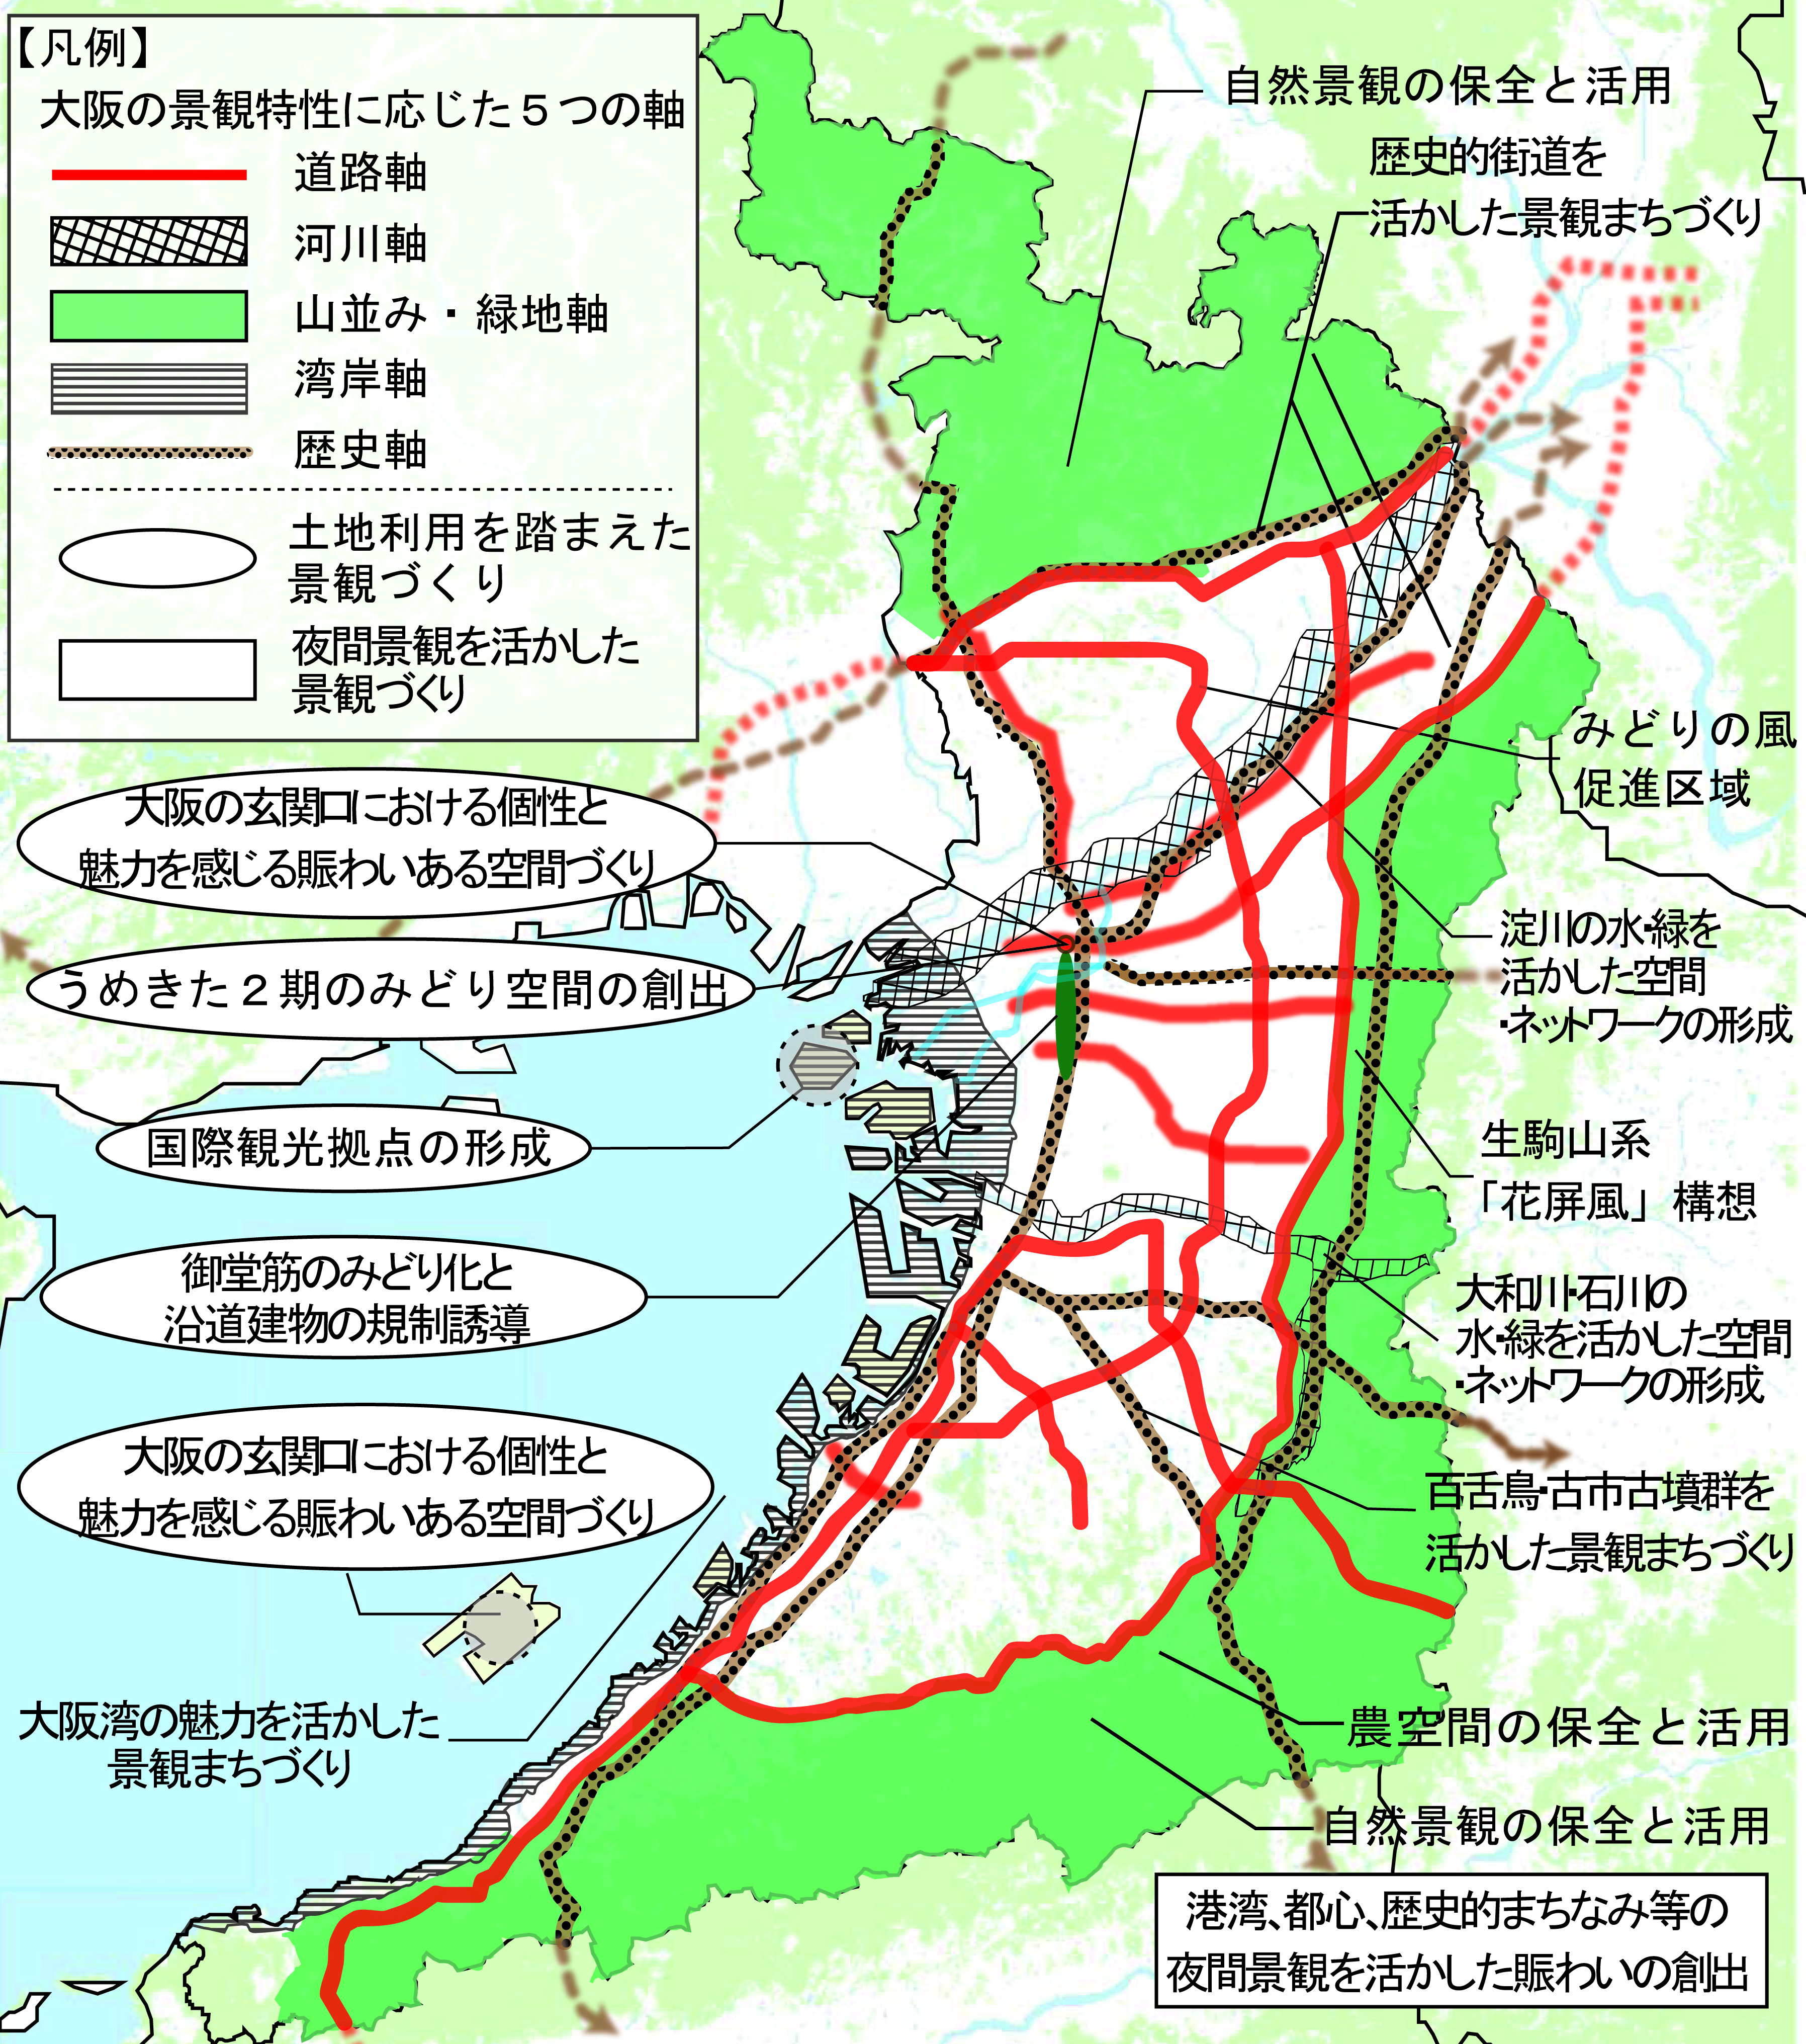
1.国内外から多様な人々を惹きつける住まいと都市
「都市景観ビジョン・大阪」（H30.１策定）
大阪がめざす景観づくりの方向性と取組方針
実現に向けた視点と取組み
大阪の景観特性に応じた５つの軸（道路軸、河川軸、山並み・緑地軸、湾岸軸、歴史軸）や土地利用特性を踏まえた景観づくり 等
民間が主体的に景観づくりに取り組み、積極的に投資できる環境をつくる
○方針・計画の提示
○適切な規制誘導による景観づくり 等
公共事業の実施にあたっては、地域の景観づくりの模範となるよう努める
○公共建築物の景観への配慮
○都市インフラや面的開発の景観への配慮 等
景観づくりの担い手を育成し、大阪の魅力を創出し、発掘する
○ビュースポット（視点場）の発掘と情報発信
○市町村の景観行政団体化の促進 等
今後の予定
・ビュースポット（視点場）を募集・選定し、情報発信
・百舌鳥・古市古墳群の周辺地域における屋外広告物の適正化
・公共事業における景観面のPDCAサイクルの確立

Slide 8
2.活き活きとくらすことができる住まいと都市
「千里ニュータウン再生指針2018」（H30.３）
全国的に人口減少・超高齢社会が到来するなかで、ニュータウン周辺の開発の進展や広域交通網の拡大も踏まえ、千里ニュータウンが引き続き持続発展していけるよう、これまでの取組を点検し、今後１０年間で取り組むべき方向性を示す「千里ニュータウン再生指針２０１８」を策定
基本方針（変更点）
■新たな再生の視点
①｢健康｣と｢イノベーション｣をテーマとした
まちづくり
②使える・楽しめる｢みどりとオープンスペース｣のネットワークづくり
③広域および周辺との｢つながり｣を重視した
まちづくり
④多様な組み合わせのパートナーシップによるまちづくり
■めざすべき都市像
○多様な世代が交わり、楽しめるまち
○みどり豊かで、健康に暮らせるまち
○誰もが輝き、支えあうまち
○持続発展する、イノベーションのまち
○北大阪の核として、広域とつながるまち
○みんなで協働して、育むまち
■再生に向けた千里ニュータウンのあり方
「土地利用」「住宅・住宅地」「都市基盤」「安全・安心」「暮らしやすさ」「文化と交流」「再生の推進体制」の７つのあり方について、新たな再生の視点を中心に追加・拡充

Slide 9
2.活き活きとくらすことができる住まいと都市
「千里ニュータウン再生指針2018」（H30.３）
取組方針
以下の１６項目に基づき、具体的な施策や事業を展開
１．住環境をまもり・つくるルール
２．地区センターの活性化
３．複合的かつ柔軟な土地利用の推進
４．近隣センターの活性化
５．多様な暮らしを実現する住宅の供給
６．まちづくりをリードする集合住宅の建替え・改修
７．歩いて暮らせるまちづくりのための交通環境の充実
８．豊かなみどりの保全とオープンスペースの活用
９．広域ネットワークの形成
10．都市基盤の適切な更新
11．地域の防犯・防災力の充実
12．子育て世帯・高齢者・障がい者等への
福祉サービスの充実
13．健康を支えるサービスや仕組みの充実
14．情報の蓄積と発信
15．多様な機関や人材の交流と連携
16．千里ニュータウン再生を推進する仕組みづくり
今後の予定
１６の取組方針について、目標達成に向けた今後の進め方を関係者と協議・調整し、取組みを進める

Slide 10
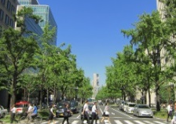
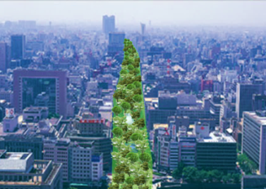
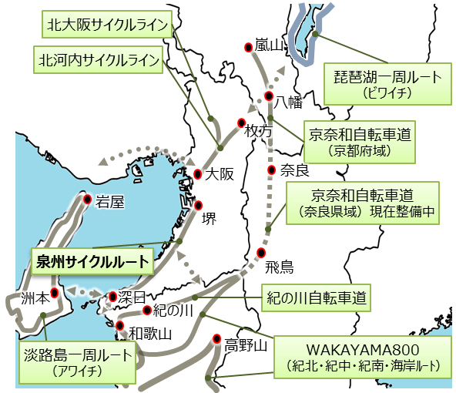
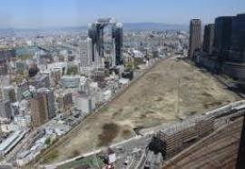
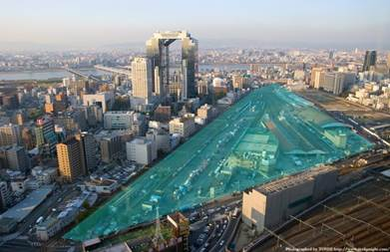
3.環境にやさしく快適にくらすことができる住まいと都市
「グリーンデザイン推進戦略」 （H30.３策定）
グランドデザインに掲げる「みどり」の活用について、概ね10年を見据えたリーディングプロジェクトを整理し、グランドデザイン推進の「見える化」を図るものとして策定
「グリーンデザイン推進戦略」実現への３つの視点
①みどりを基盤とした都市構造への転換
③みどりの広域ネットワーク化による都市空間の創造
例：御堂筋側道の歩行者空間化（緩速車線の利活用）
将来の御堂筋全面みどり化により魅力的な都市空間を創造
例：広域サイクルルートの展開による豊かなみどり空間の創造
②みどりを感じる都市空間へ再編
例：みどりにつつまれた「うめきた２期」のまちづくり
「まちの中にみどりを整備」から「みどりの中にまちをつくる」へ
広域的なサイクルルートとの連携による豊かなみどり空間の創造
リーディングプロジェクト推進の４つの方策
① グリーンインフラ ・・・・・・・・・・ みどりの多様な機能をインフラ整備やまちづくりに活用
② ネットワーク ・・・・・・・・・・ 行政区域にとらわれない視点での広域連携
③ インテグレーション・・・・・・・・・・ 都市基盤と都市の持つ多様な機能の統合化
④ プラットフォーム ・・・・・・・・・・ 地域住民、NPO、企業、大学、行政などによる協働の場
10

Slide 11
3.環境にやさしく快適にくらすことができる住まいと都市
「グリーンデザイン推進戦略」 （H30.３策定）
推進に向けた８つの戦略
戦略１．圧倒的な魅力を備えたみどりにつつまれた都市（まち）をつくる！
戦略２．みどりの軸でにぎわい空間や歩行者空間をつくる！
戦略３．みどりの都市空間でイノベーションをうみだす！
戦略４．河川や街道でつなぐみどりの都市空間をつくる！
戦略５．海や空港の見えるみどりのにぎわい空間をつくる！
戦略６．ニュータウンをみどりで再生・創生する！
戦略７．密集市街地をみどりの力で甦らせる！
戦略８．みどりを活かした健康・長寿につながるまちをつくる！
11

Slide 12
4.安全を支える住まいと都市
「住宅建築物耐震10ヵ年戦略・大阪」に基づく取組み
○「分譲マンション耐震化サポート事業者情報提供制度」（H30.３創設）
耐震化（耐震改修・建替え）の合意形成を円滑に進めることができるよう、継続的なサポートが可能な事業者情報を管理組合に提供
耐震化の実現に向けたサポートの流れ
意識醸成
支援
意識啓発
○大阪府と市町が連携しＤＭ発送や個別訪問を実施
○耐震化の意識向上を図るためセミナー等の実施
初動･勉強期の相談等 (大阪府分譲マンション管理・建替えサポートシステム協議会)
○耐震化の手法や進め方に関するセミナー等の実施
○相談・実務アドバイザーの派遣
事業
支援
分譲マンション耐震化サポート事業者情報提供制度
(1)府において耐震化の検討から実施に至るまで継続的に管理組合をサポート
する事業者を公募
(2) サポート事業者を登録し、ホームページ等で事業者情報を公開
(3)管理組合がサポート事業者を自ら選択し、耐震化に係る業務を委託

Slide 13
4.安全を支える住まいと都市
「住宅建築物耐震10ヵ年戦略・大阪」に基づく取組み
○分譲マンション耐震化促進事業（補助制度）（H30.4創設）
分譲マンションの耐震化を促進するため、耐震化検討の初動期から実施に至るまでの各段階に応じた、補助制度を創設
補助概要
（１）耐震診断・補強設計
対象建築物：S56以前に建築された、3階かつ1000㎡以上の分譲マンション
（２）耐震改修
対象建築物：S56以前に建築された、3階かつ1000㎡以上で巨大地震等の大規模災害時に徒歩帰宅者等に対し支援を行う分譲マンション
種別 | 負担割合
 | 国 | 府 | 市 | 所有者
耐震診断 補強設計 | 1/3 | 1/6 | 1/6 | 1/3
改修工事 | 11.5% | 5.75% | 5.75% | 77%

Slide 14
4.安全を支える住まいと都市
「住宅建築物耐震10ヵ年戦略・大阪」の改定（H31.3予定）
7月13日に「大阪府耐震改修促進計画審議会」へ更なる耐震化の取組みについて諮問
第5回審議会（7/13開催）における論点
○今回の地震の被害を踏まえ、戦略に記載の目標達成のための具体的な取組みやその他の関連施策の促進はどうあるべきか
・ 住宅、多数の者が利用する建築物（大規模建築物含む）、広域緊急交通路沿道
建築物について
・ ブロック塀等の安全対策について
・ 家具の転倒防止の促進について
○大規模建築物の耐震化の目標及び目標達成のための具体的な取組みはどうあるべきか
○広域緊急交通路沿道建築物の耐震化の目標及び目標達成のための具体的な取組みはどうあるべきか
今後の予定
・審議会を2回開催し、答申を経てH31.3に戦略を改定予定

Slide 15
5.安心してくらすことができる住まいと都市
ユニバーサルデザイン推進指針（H30.6）
誰もが暮らしやすく、訪れやすい、そして誰もが活躍できる「ユニバーサルデザイン社会・大阪」の実現をめざし、行政分野を超えて取り組む指針として「大阪府ユニバーサルデザイン推進指針」を策定。
府の取組み
国の行動計画の考え方を基本的な指針として、具体的な取組みを進める
・学校教育、企業・行政等、地域におけるユニバーサルデザイン 等
・施設整備基準によるバリアフリー化、観光地、公共交通機関等のバリアフリー化 等
心のバリアフリー
ユニバーサルデザインのまちづくり
進行管理
「ユニバーサルデザイン推進指針庁内連絡会議」を設置し、各部局の取組状況を共有・意見交換を実施
今後の予定（住宅まちづくり部）
○鉄道駅等のまちのバリアフリー化の推進
・バリアフリールートの複数化や乗換えルートのバリアフリー化等の検討を実施。

Slide 16
「重点的に取り組む施策」の進捗状況

Slide 17
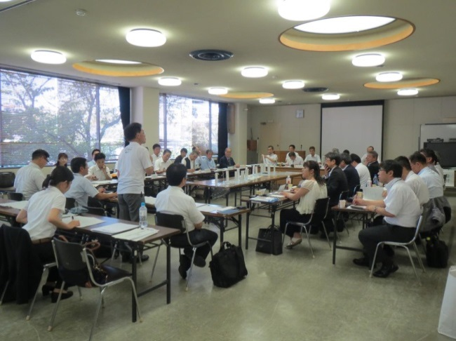
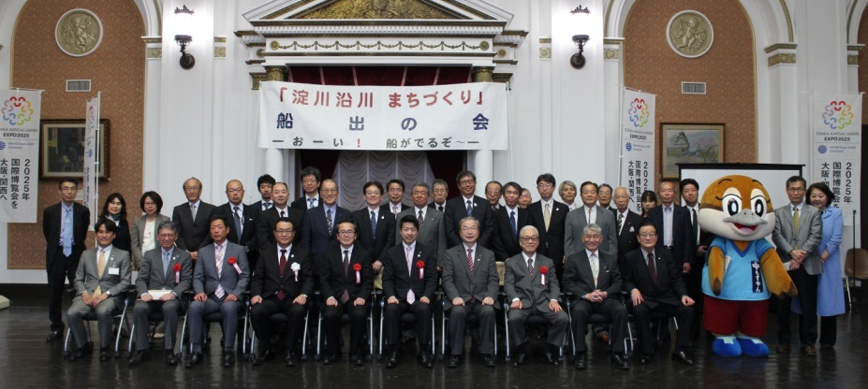
1.大阪らしいストック・ポテンシャルを活かした魅力ある都市空間の形成
「淀川沿川広域連携型まちづくり戦略」 （H30.３策定）
◎民間のまちづくり団体や舟運事業者等が、自由に意見交換を行うために開催
◎国、大阪府、京都府、淀川沿川の行政関係者はオブザーバーとして参加
淀川沿川まちづくりプラットフォーム（計 3回開催）において策定
・訪れたいまち・住み続けたいまち・誇れるまち
３つの視点
淀川舟運の活用
サイクルルートの活用
淀川ブランドの創造と活用
歴史街道や文化的資源の活用
魅力ある景観の形成
自然の保全・再生と活用
助け合いによる安全・安心の確保
ビジュアル情報の発信
具体的な取組み
プラットフォーム開催状況
船出の会で「淀川沿川広域連携型まちづくり戦略」 を公表

Slide 18
1.大阪らしいストック・ポテンシャルを活かした魅力ある都市空間の形成
「淀川沿川広域連携型まちづくり戦略」に基づく取組み イメージ図
今後の予定
淀川の魅力ある景観づくりに向けた検討会及び景観発掘コンテストを実施

Slide 19
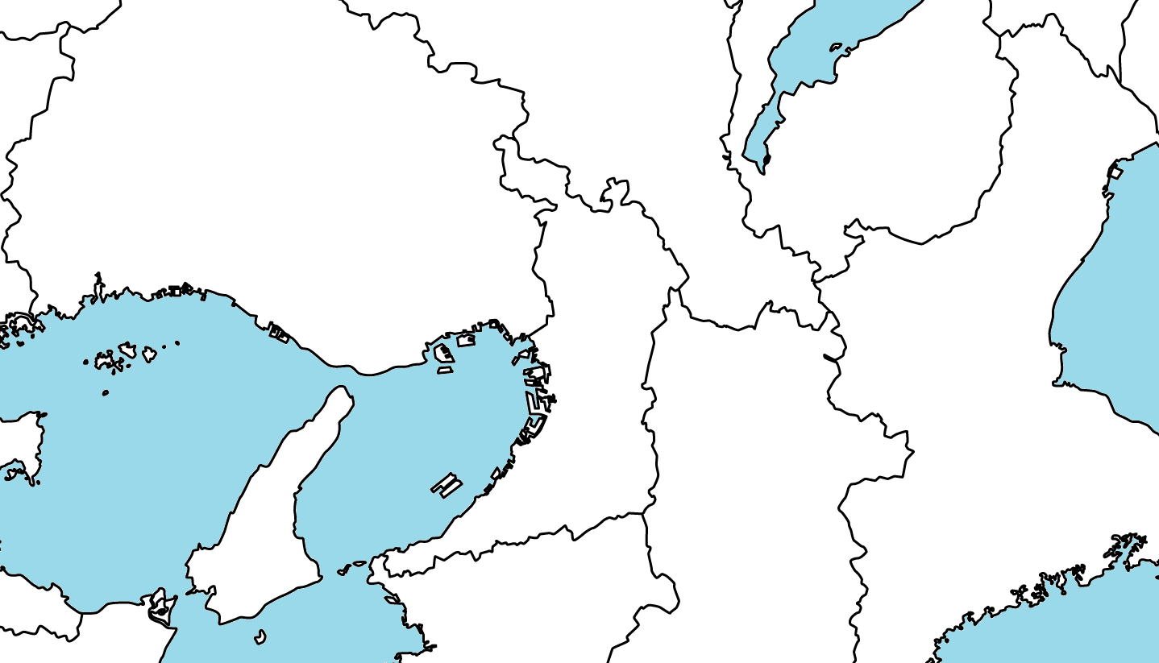






1.大阪らしいストック・ポテンシャルを活かした魅力ある都市空間の形成
サイクルルート社会実験（H30.９予定）
泉州地域の9市4町が進める堺市から岬町に至る泉州サイクルルートを、和歌山方面へ拡大し、紀の川自転車道との広域連携に向けた社会実験を実施
京都府
嵐山
滋賀県
北大阪サイクルライン
兵庫県
八幡
琵琶湖一周ルート
（ビワイチ）
北河内サイクルライン
淀川舟運
枚方
京奈和自転車道
（京都府域）
大阪
奈良
淡路島一周ルート
（アワイチ）
大阪府
奈良県
岩屋
堺
京奈和自転車道
（奈良県域）現在整備中
泉州サイクルルート
航路社会実験（H30）
深日洲本ライナー（深日港～洲本港）
飛鳥
紀の川自転車道
洲本
深日
紀の川
WAKAYAMA800
（紀北・紀中・紀南・海岸ﾙｰﾄ）
高野山
和歌山
和歌山県
社会実験実施ルート（H30）
泉州ｻｲｸﾙﾙｰﾄ～深日～洲本～和歌山県域～R480
淡路関空ライン

Slide 20
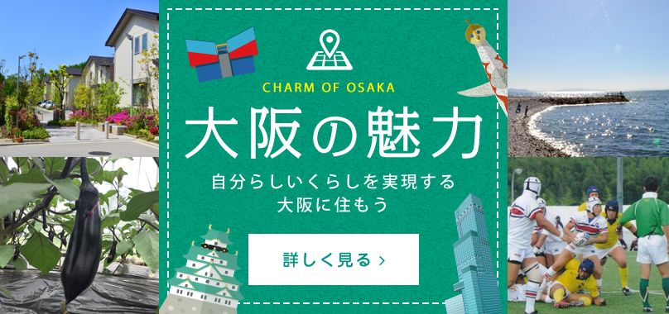
2.大阪に住まう魅力の情報発信による若年・子育て世代の移住・定住促進
「大阪版・空家バンク」に住まう魅力の情報を追加（H30.3）
「大阪版・空家バンク」における、「大阪に住まう魅力の情報発信」のコンテンツを大幅に強化
特徴
・市町村バンクを含めて一元的発信
・大阪に住まう魅力の情報発信【コンテンツ強化】
・民間事業者によるアドバイス・企画提案（コンサル機能）
「大阪版・空家バンク」ホームページ

Slide 21
3.空家の多様な活用による居住魅力の向上
「空家総合戦略・大阪」に基づく取組み（平成28年度～平成29年度）
市町村における空家等対策の促進
中古住宅流通、リフォーム・リノベーション
市場の環境整備・活性化
Ⅰ「空家等対策計画」の策定促進
・策定済市町村数 24／目標43
Ⅱ 特定空家等に対する措置の適切な実施の促進
・判断基準策定済市町村数 28／目標43
・措置 助言指導81,勧告14,代執行5（うち略式4）
Ⅲ 空家法等にかかる制度改善等に向けた取組みの推進
・国に対し、空家特別措置法の対象に長屋の追加、空家除却後の固定資産税軽減などを要望
Ⅳ リノベーションまちづくりのさらなる展開
・着手した地区数 ６／目標10
Ⅴ 大阪版･空家バンクによる空家利活用と市場流通促進
・ 「大阪版･空家バンク」設置（H29.3）
・空家バンク設置市町村数 16
Ⅵ 空家の適正評価等による中古住宅流通の促進
・民間団体等によるインスペクター派遣体制の拡充 （H30.4）
Ⅶ 魅力的なリノベーション、ＤＩＹ等の普及促進
・地域活性化に貢献するリノベーションコンクールの実施
・ＤＩＹの相談会の開催
Ⅷ 空家等所有者への適正管理･除却･利活用の意識啓発
・ 啓発セミナー実施市町村数 24／目標43
今後の予定
・今後の空家対策の取組みの方向性の検討

Slide 22
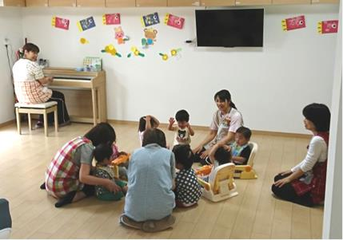
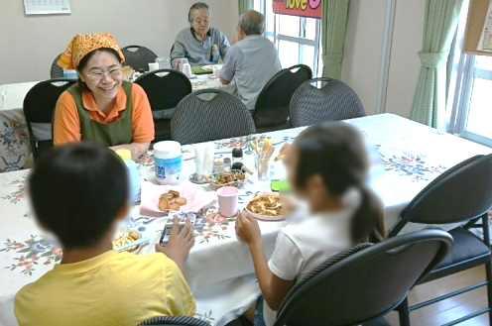
4.公的賃貸住宅ストックを活用した子育てしやすいまちづくりの推進
府営住宅ストックの地域資源化の推進（空室活用）
府営住宅ストックは府民の貴重な資産であるという認識のもと、地元市町と連携し、府営住宅の空室を人々が集まる拠点や子育て支援拠点等として活用
府営住宅空室活用の実績
開設年度 | 団地名 | 施 設 | 使用者
H28 | 島本江川 | 小規模保育事業所 | 株式会社
 | 池田伏尾台 | 教育相談･学習支援拠点 | ＮＰＯ
H29 | 交野梅ケ枝 | 小規模保育事業所 | 個人事業者
 | 清滝 | 若者の職業的自立支援用住戸 | ＮＰＯ
 | 泉佐野佐野台 | おためし移住用住戸 | 市
 | 赤坂台３丁 | 高齢者等の交流活動拠点 | ＮＰＯ
H30 | 茨木松ヶ本 | 障がい者（児）相談支援拠点 | 一般社団法人
 | 岬深日 | おためし居住用住戸 | 町
 | 茨木安威 | 子ども・若者支援拠点 | 市
小規模保育事業
高齢者等の交流活動拠点
（多世代交流の一環としての「子ども食堂」の様子）

Slide 23
5.省エネ化の推進による大阪の住まいの魅力向上
温暖化の防止等に関する改正条例の施行（H30.4）
「建築物のエネルギー消費性能の向上に関する法律」の改正に基づく、新築・増改築時の省エネルギー基準適合義務の拡大に合わせ、「大阪府温暖化の防止等に関する条例」の一部を改正
改正概要（H30.4～）
省エネルギー基準適合対象の拡大
用途 | 床面積の合計 | 外皮（断熱・遮熱） | 設備のエネルギー消費量
非住宅 | 10,000㎡ 以上 | 条例等により義務化 （H27年度～） | 建築物省エネ法により 義務化 （H29年度～）
 | 2,000㎡ 以上 | 条例等により義務化 （H30年度～）
住宅 | 10,000㎡ 以上 | 条例等により義務化（H30年度～） （高さ60m超に限る）
 | 2,000㎡ 以上
届出件数
＊１登録建築物エネルギー消費性能判定機関の交付件数。なお、建築場所が大阪府内の場合のみとする。
＊２大阪府内の所管行政庁の交付件数
 | H25 | H26 | H27 | H28 | H29 | H30（～６月）
受理件数（件） | 2,688 | 2,777 | 2,362 | 3,135 | 2,165 | 563
適合判定通知書交付件数（件） |  |  |  |  | 171＊１ 8＊２ | 54_{＊１} 0_{＊２}

Slide 24
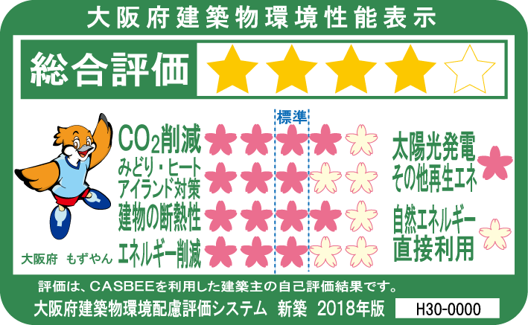
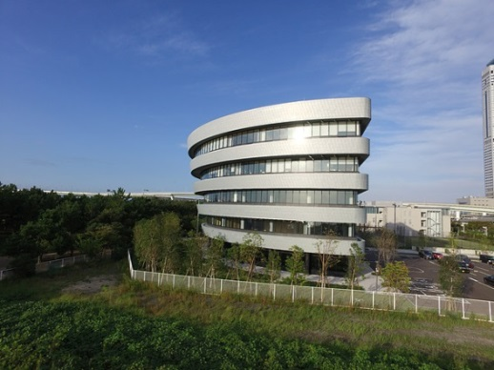
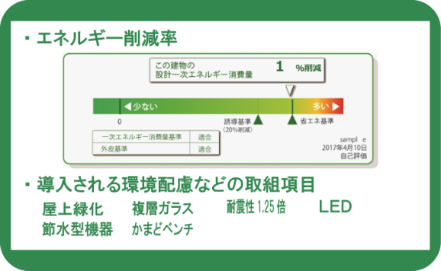
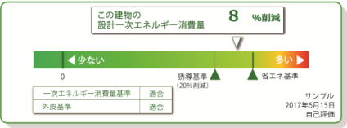
5.省エネ化の推進による大阪の住まいの魅力向上
建築物の環境配慮制度の円滑な運用と促進
建築物の総合的な環境配慮を促進するため、「大阪府温暖化の防止等に関する条例」基づき、府民への積極的な周知を行い、環境に配慮した建築物の普及促進を図る
建築物環境性能表示の改正
おおさか環境にやさしい建築賞
・表示項目追加
・表示対象を広告から工事現場へ拡大
大阪市とともに地球温暖化やヒートアイランド現象防止等、環境への配慮に優れた建築物を表彰する顕彰制度
（必須部分）
H29年度表彰建築物
大阪府知事賞 メディカルりんくうポート
大阪府環境表示
検索
（任意部分）

Slide 25
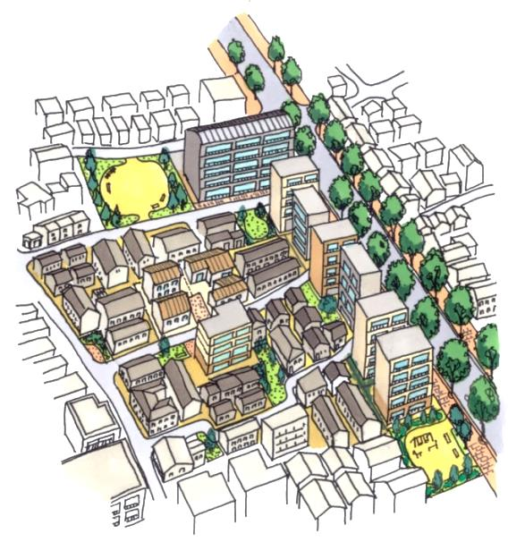
6.密集市街地における魅力あるまちづくりの推進
「密集市街地整備方針」の改定（H30.３）
取組みの柱
具体的な取組み
・これまでの「まちの不燃化」「延焼遮断帯の整備」「地域防災力の向上」に加え、「暮らしやすいまちづくり」を新たな柱と位置付け。
暮らしやすいまちづくり
・公共用地等の活用や、道路整備を契
機とした、将来的な視点に立った魅力
あるまちづくり
・公共用地等を活用したみどりの整備
延焼遮断帯の整備
・広幅員道路の整備
・不燃効果を高める街路樹の整備
新たな推進方策
○民間連携により事業推進力を強化
○大学・消防等と連携し地域防災力を強化
○民間の事業意欲を喚起しまちを動かす
○みどりの力でまちを甦らせる
○事業の進捗管理・協働化
まちの不燃化
・老朽建築物の除却、道路・公園整備の
さらなる促進
・除却跡地を活用した公園・緑地の確保
・空家・空地のまちづくりへの活用
地域防災力の向上
・消防･大学と連携した防災力向上
・建築防災啓発員による啓発
密集事業の見える化
「密集市街地まちの防災性マップ」により住民の防災意識・事業協力意識を向上

Slide 26
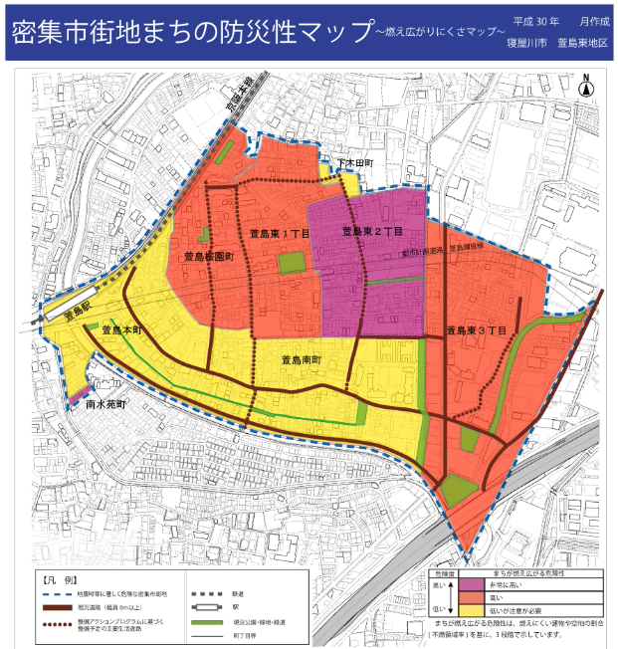
6.密集市街地における魅力あるまちづくりの推進
「密集市街地整備方針」に基づく取組み
市整備アクションプログラムの見直し
各市が「整備アクションプログラム」に、地区の特性に応じた新たな推進方策を盛り込みまちの将来像を示す。
まちの防災性マップ公表（H30.5）
密集市街地の解消状況（国土交通省）
平成24年の区域設定以降、平成29年度末時点において、大阪府では初めて、268haが解消
【全国の解消状況】
「燃え広がりにくさ」や「逃げやすさ」を示した「密集市街地まちの防災性マップ」を作成し、周知。
防災意識の啓発、事業協力意欲を喚起。
例）寝屋川市萱島東地区
都道府県 | 面積 |  | 解消面積
 | H24公表時 | H30.3
大阪府 | 2,248ha | 1,980ha | 268ha
東京都 | 1,683ha | 482ha | 1,201ha
京都府 | 362ha | 357ha | 5ha
その他 | 1,452ha | 603ha | 849ha
合計 | 5,745ha | 3,422ha | 2,323ha
避難に有効な幅員6m以上の道路（整備予定含む）
まちの燃え広がる危険性を３段階に色分け

Slide 27
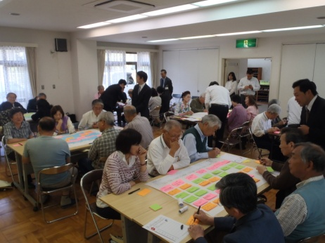
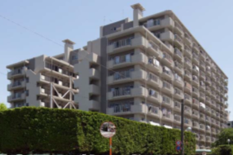
7.地域特性に応じた総合的な施策展開による耐震化の促進
耐震化に向けた啓発活動
府民が耐震性のある住宅に住み、耐震性のある建築物を利用できるよう、大阪の地域特性に応じた耐震化を促進
住宅
具体的な目標
木造住宅
・耐震性が不足する約39万戸に確実な普及啓発
・旧耐震住宅が集中する地区で重点取組みを実施
分譲マンション
・耐震性が不足する約15万戸に確実な普及啓発
耐震化の促進への
社会環境整備
・マンションの耐震化を促進するため、スムーズな合意形成の進め方などの研究を行う
取組みと進捗状況
①木造住宅の耐震化
・個別訪問やダイレクトメール
による補助制度等の周知を
約7万戸に実施
・重点取組みとして、 2市2
地区で防災ワークショップ等を実施
②分譲マンションの耐震化
・耐震化に向けた総合的な
サポート
・補助制度の創設
・容積率緩和による建替え促進
（総合設計制度の拡充）

Slide 28
8.あんしん住まいの充実による居住魅力の向上
居住支援体制構築支援事業（H30.4）
住宅の確保に配慮が必要な方の居住の安定の確保のため、「住宅確保要配慮者に対する賃貸住宅の供給の促進に関する法律」に基づき、住まいの確保と生活支援を一体的に行う居住支援体制を構築することにより、誰もが安心して住み続けることができる環境整備を図る
居住支援体制のイメージ
医療・介護事業者
社会福祉法人、
社協、NPO等
地域包括支援センター
地域の事業者
住まいの確保 生活支援
子ども家庭センター
高齢者、障がい者、低所得者等
住宅確保要配慮者
民生委員、自治会
福祉事務所
CSW、ケースワーカー
障がい者自立相談支援センター
今後の予定
不動産事業者
・応募事業者（8法人）について、審査中
下支え、支援
行政（住宅、福祉）
事業内容
・居住支援協議会の設立に向けた取組みを行う先導的な事業に対して補助を実施

